Slide 1
Решение фундаментальных и прикладных проблем материаловедения в Европейском Центре синхротронного излучения (ESRF, Grenoble). Нейтронные эксперименты в Институте Лауэ-Ланжевена.
Булыженков И.Э. (Физический институт им. П.Н. Лебедева РАН)
Несвижевский В.В. (Institut Laue-Langevin, Grenoble)

Slide 2
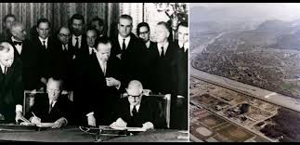
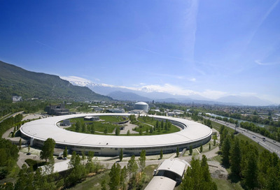
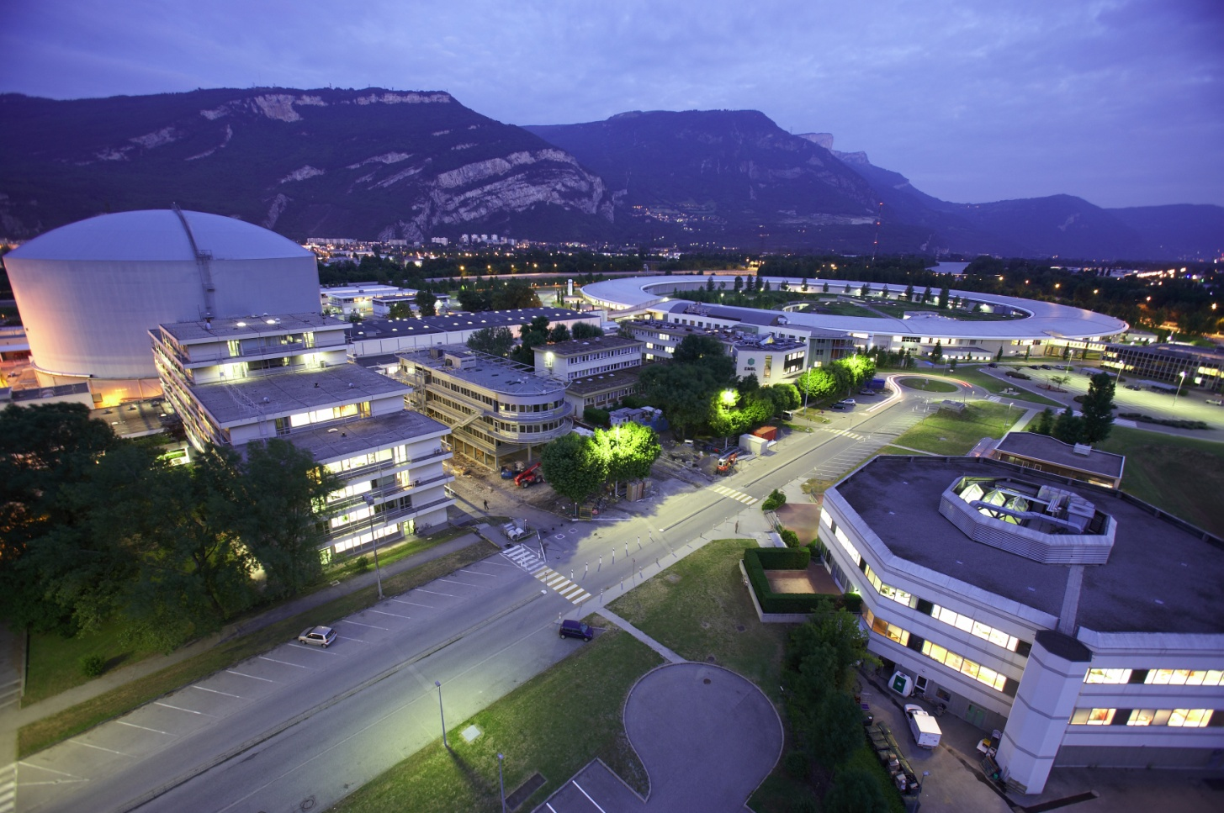

Сегодня Гренобль – один из самых динамично развивающихся научных регионов в мире
« Traité de l’Elysée », 22 января 1963 года, подписанное президентом Французской республики Шарлем дё Голем и канцлером федеративной республики Германии Конрадом Аденауэром
ILL
EMBL

Slide 3
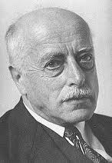
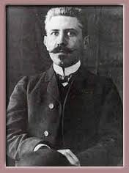
ИЛЛ : Институт Макс вон Лауэ – Поля Ланжевена, Гренобль, Франция

Slide 4


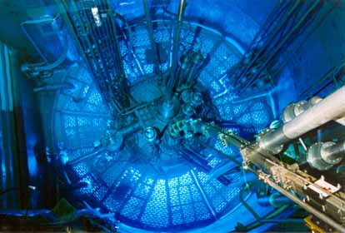

ИЛЛ – Европейский центр и мировой лидер нейтронных исследований
ИЛЛ основан в 1967 году
Францией и Германией
1973 – Великобритания
1987 – Испания
1988 – Швейцария
1990 – Австрия
1996-2007 – Россия
1997 – Италия
1999 – Чехия
2005 – Венгрия и Швеция
2006 – Бельгия и Польша
2009 – Словакия
2011 – Индия
На той же площадке расположены ESRF, EMBL – всего 3 из 8 Европейских научных центров
58 MW
Франция, Германия, Великобритания – учередители (по 25%); остальные страны – научные участники
Контракт до 2024 года

Slide 5
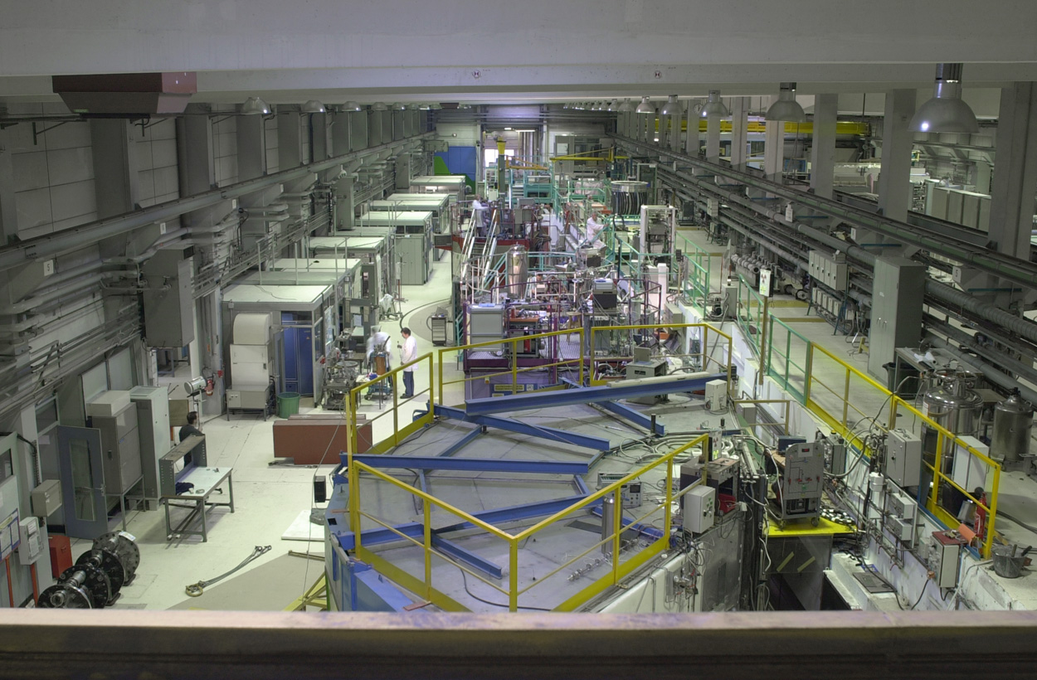
ИЛЛ – Европейский центр и мировой лидер нейтронных исследований
~40 инструментов:
Фундаментальная физика, Биология, Кристаллография, Магнетизм, Химия, Твёрдое тело, Материаловедение
Нейтронные исследования тесно связаны с такими динамично развивающимися высоко-технологичными областями, как нанотехнологии, биотехнологии, медицина

Slide 6
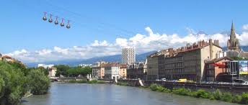
Организация исследований
Роль института: развитие приборной базы, научная и техническая экспертиза; поддержка внешних экспериментов (из практически всех стран Европы, но также из Азии, Америки, Австралии); 90% из стран-участниц
после поддежки эксперимента научным подкомитетом и официальным его принятием научным директором института (конкурс от 2 до 5 предложений на место; подкомитеты состоят из представителей стран-участников)

Slide 7
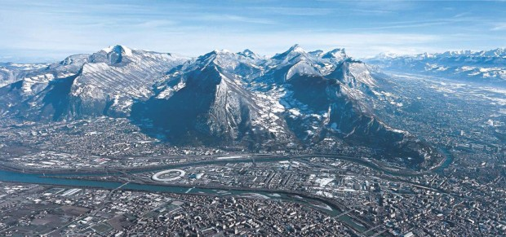
Организация исследований
~1900 исследователей из ~ 45 стран проводят ~ 800 экспериментов в ИЛЛ каждый год (за каждой исследовательской группой стоит лаборатория, университет, институт, научный центр, инженерно-технический и административный персонал, значительное финансирование, национальные нейтронные центры, программы подготовки молодых специалистов и т.д.)

Slide 8
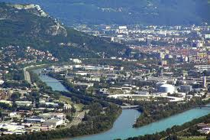
Организация исследований
Состав:
~480 сотрудников, из них ~70 исследователей (из них ~ 30 на постоянных контрактах), ~20 диссертантов, ~200 техников, ~50 административных работников, ~60 специалистов по эксплуатации реактора и радиационной безопасности
Национальный состав:
65% французов,
12% немцев,
12% англичан

Slide 9
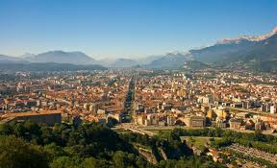
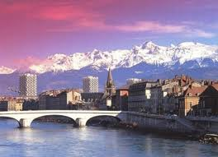
Организация исследований
Роль научных сотрудников:
Поддержка внешних экспериментов,
Развитие научных инструментов и методов,
Научная деятельность.

Slide 10
Организация исследований
Схема подготовки специалистов:
Образование в крупных университетах с обязательными стажировками по 3-4 месяца в национальных и международных исследовательских лабораториях;
Дипломная работа 6 месяцев, являющаяся ключевым элементом выбора профессии (часто участие в совместной публикации);
Для продолжения научной или инновационной деятельности обязательное условие – PhD (обязательно участие в публикациях);
20% PhD находят место в научных исследованиях или создают инновационные предприятия;

Slide 11
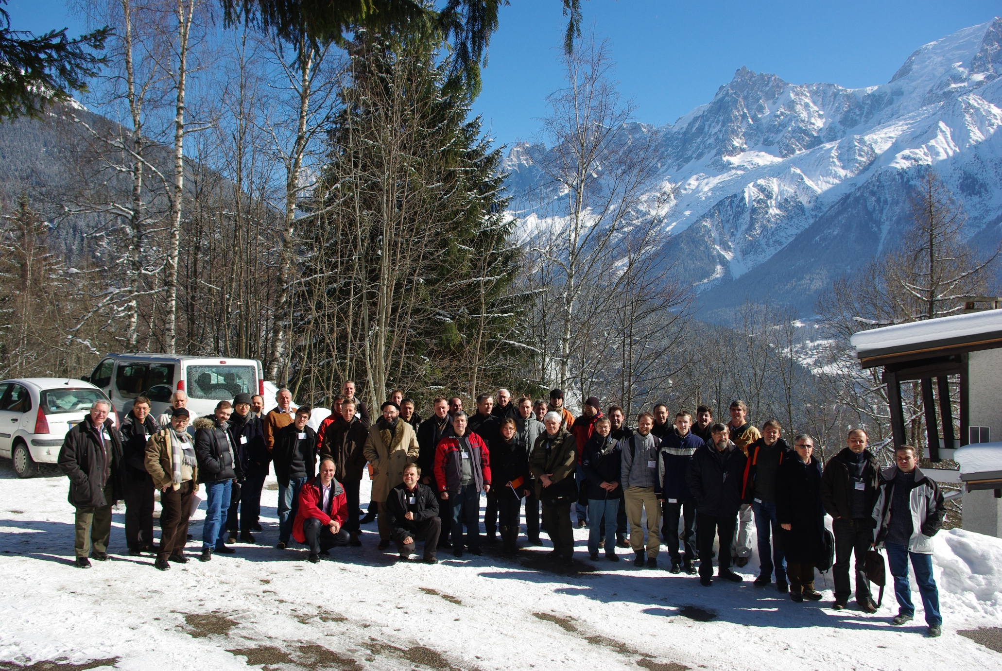
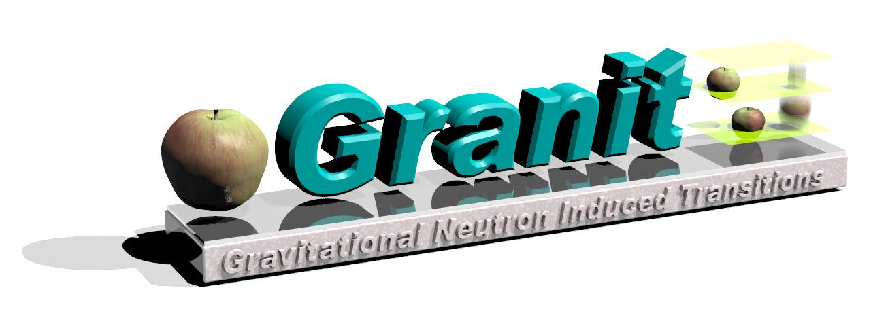
GRANIT-2010 Workshop 02-07.03.2014, Les Houches, Франция
Participants ~80
Countries ~12
Europe, Asia, USA, Australia
Учёные из 12 стран
4 континентов: Европа, Азия, Америка, Австралия
Обзорные статьи в Adv. High En. Phys. “Quantum gravitational spectroscopy (2014-15)

Slide 12
Приоритетные направления
Гравитационные квантовые состояния нейтронов – очень «чистая» система с хорошо определёнными квантовыми состояниями
Поиск фундаментальных короткодействующих сил
Поиск фундаментальных сил аксионного типа
Проверка электронейтральности нейтрона
Некоммутативная квантовая механика
Нейтронная квантовая оптика
Рефлектометрия с ультрахолодными нейтронами
Расширения квантовой механики
Физика поверхности
Природа гравитационного взаимодействия
Физика за пределами Стандартной модели и т.д.

Slide 13


Организация исследований
«Агрессивное» поощрение научных контактов, включающее:
«горизонтальную» организацию научных исследований на основе гибких коллабораций;
Обязательное участие в работах в крупных международных центрах;
Многочисленные доклады на международных конференциях;
Активная публикация научных результатов;
Активная организация тематических конференций.
й

Slide 14
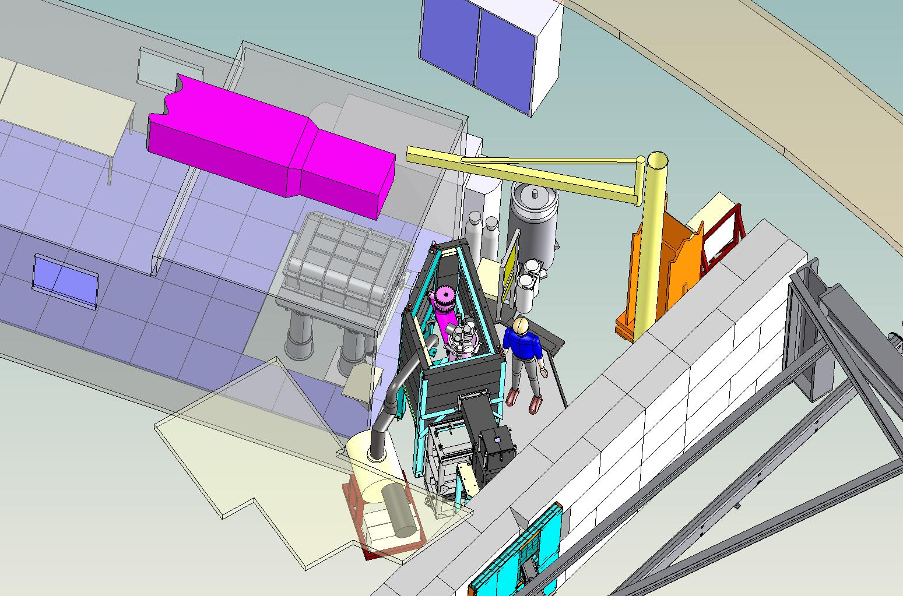
Установка спектрометра GRANIT
Notes:
14

